Slide 1
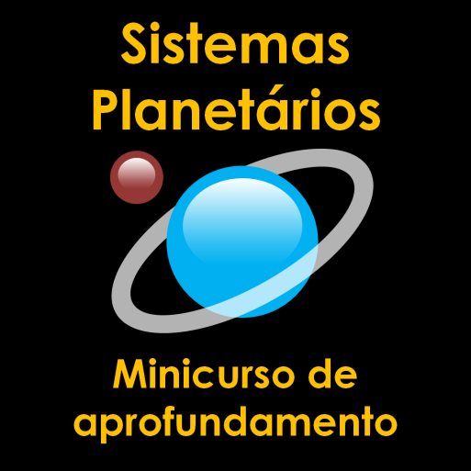
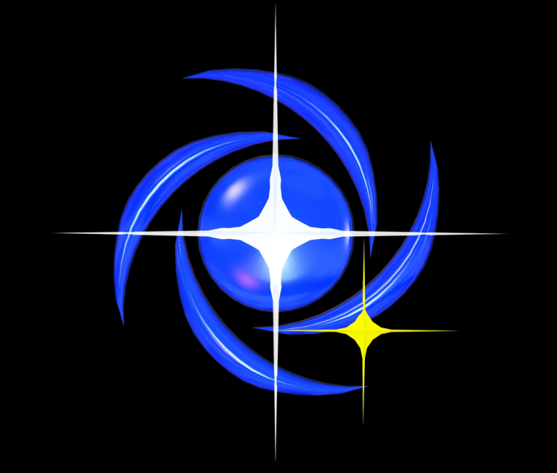
Centro de Divulgação da Astronomia
Observatório Dietrich Schiel
Nosso Sistema Planetário:
Planetas e Satélites
André Luiz da Silva
Observatório Dietrich Schiel
/CDCC/USP

Slide 2
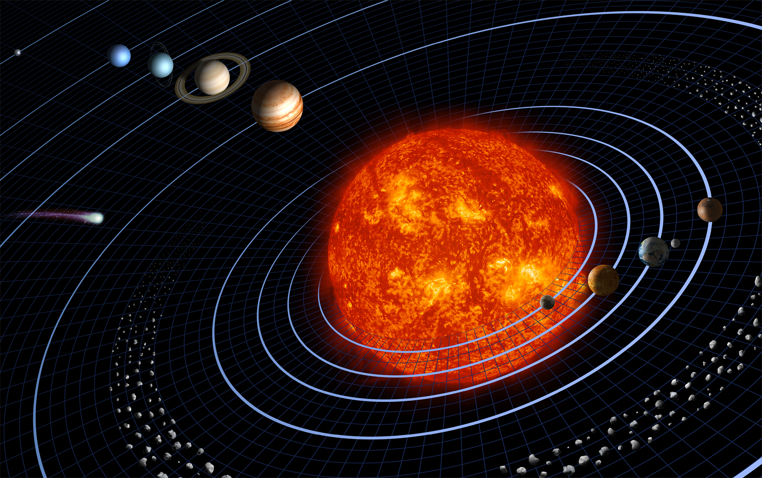
Sistema Solar (próximo ao Sol)
Figura fora de escala
Crédito da imagem: http://wall4all.me

Slide 3
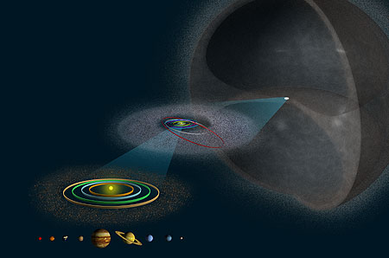
Estrutura do Sistema Solar
NO: entre 30 mil e 100 mil UA
CE-K: entre 30 e 55 UA
CA: entre 2 e 3,5 UA
Cinturão de asteroides
Cinturão de Edgeworth-Kuiper
Nuvem de Oort
Crédito da imagem: http://discovermagazine.com/2004/nov/cover#.UjtJr3-O74w
Notes:
Crédito da imagem:

Slide 4
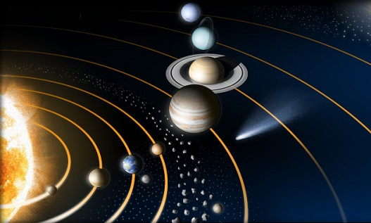
Os oito planetas
Mercúrio
Vênus
Terra
Marte
Figura fora de escala
Júpiter
Saturno
Urano
Netuno
Crédito da imagem: NASA

Slide 5
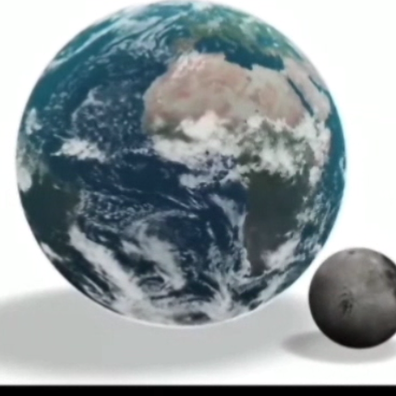
Tamanhos relativos

Slide 6
Os oito planetas
Mercúrio
Vênus
Terra
Marte
Júpiter
Saturno
Urano
Netuno
planetas
terrestres
planetas
jovianos

Slide 7
Os oito planetas
Mercúrio
Vênus
Terra
Marte
Júpiter
Saturno
Urano
Netuno
planetas
terrestres
planetas
jovianos

Slide 8
Planetas Jovianos

Slide 9
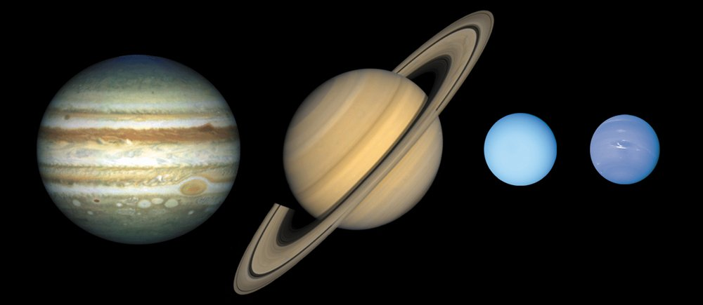
Planetas jovianos
Júpiter
Urano
Saturno
Netuno
Crédito da imagem: NASA

Slide 10
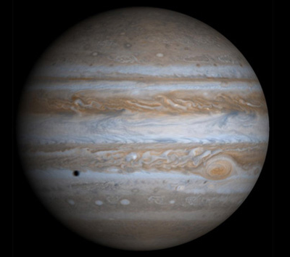
Júpiter
Sombra de Europa
Crédito da imagem: NASA/JPL/University of Arizona
Notes:
Principais características de Júpiter:
Período orbital 11,86 anos
Distância: 778 milhões de km (5,2 UA)
Rotação: 9h55min
Energia irradiada cerca de duas vezes maior que a recebida do Sol
Densidade média de 1,34 g/cm3, composto basicamente de hidrogênio, hélio, amônia (NH₃), metano (NH₄) e compostos semelhantes, além de água.
A Massa de Júpiter excede de duas vezes e meia a massa dos planetas restantes, e é 318 vezes maior que a massa da Terra.
Campo Magnético: originado da camada de H líquido metálico e é cerca de 14 vezes maior que o terrestre.
Erroneamente conhecido como gigante gasoso (assim como Saturno) pois a camada gasosa perfaz apenas 1000 quilômetros de seu raio de aproximadamente 70 mil quilômetros. Abaixo dessa profundidade, a pressão torna o hidrogênio molecular líquido, que se torna metálico a 20 mil quilômetros de profundidade, adentrando mais 40 mil quilômetros até encontrar um possível núcleo “rochoso”. Isso faz de Júpiter to detentor do maior “oceano” do Sistema Solar. Como os demais gigantes do Sistema Solar, Júpiter exibe um sistema de faixas escuras, os cinturões, e bandas claras, chamadas zonas. As zonas são entendidas como regiões mais altas e iluminadas diretamente pelo Sol, enquanto que os cinturões são regiões mais baixas. A circulação atmosférica é fortemente influenciada pela rápida rotação do planeta, que “enrola” o sistema ao redor do equador do planeta.

Slide 11
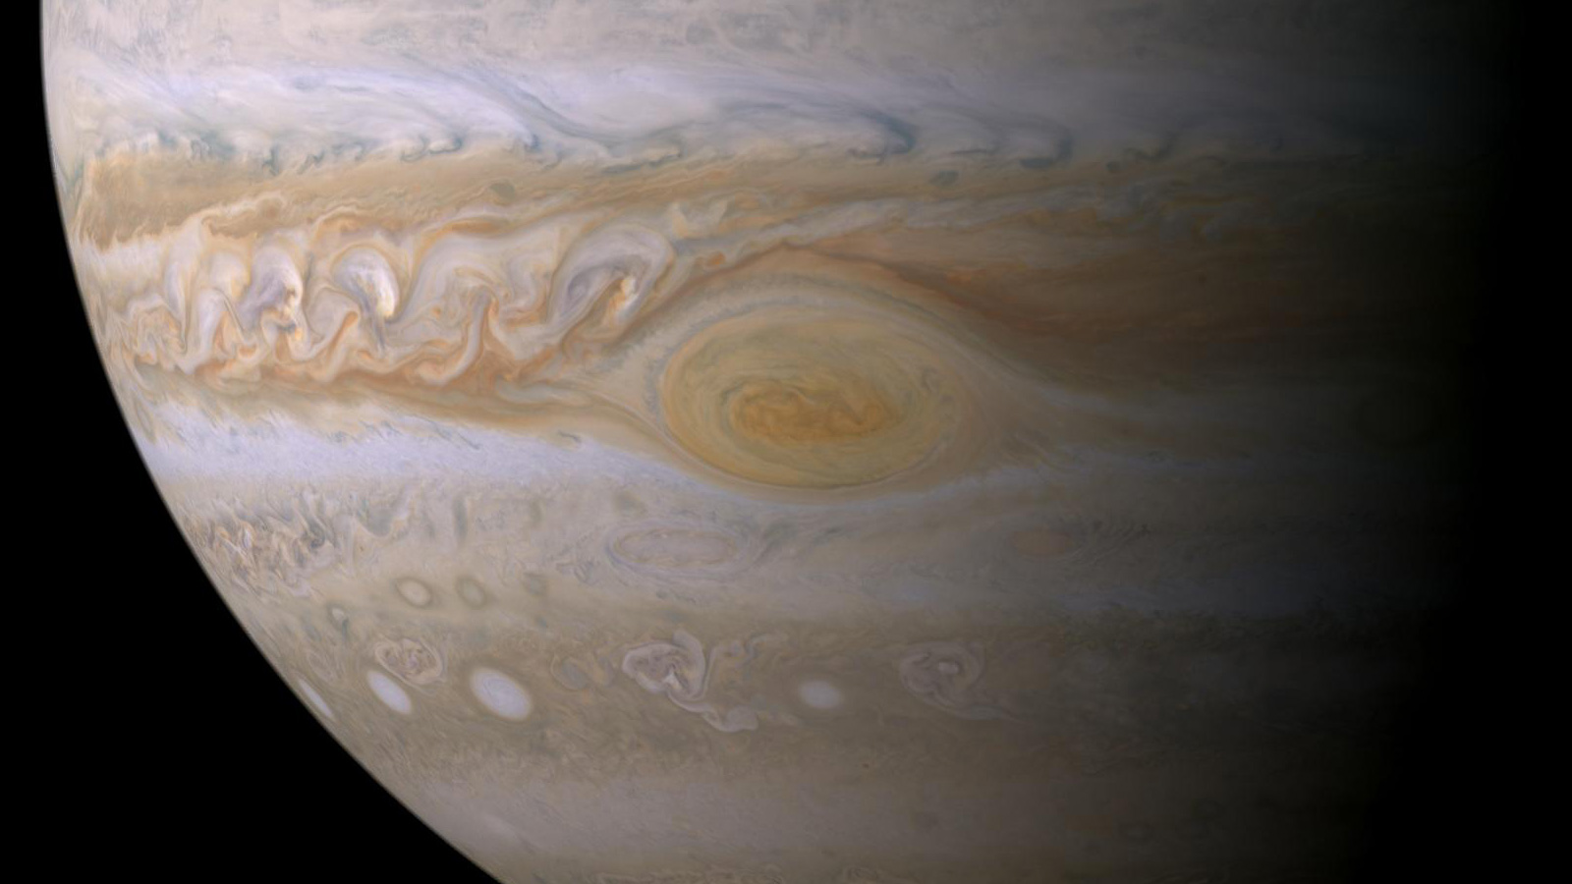
Júpiter: a grande mancha vermelha
Crédito da imagem: NASA/JPL-Caltech/ Space Science Institute
Notes:
A Grande Mancha Vermelha de Júpiter é uma das características mais marcantes da sua atmosfera. Embora a razão da coloração não seja bem entendida, supõe-se que está relacionada a compostos de fósforo que interagem com a luz solar. Trata-se de uma espécie de furacão, assolando a atmosfera do planeta há pelo menos trezentos anos, de quando remonta a primeira observação do fenômeno. Atualmente, a Grande Mancha Vermelha vem diminuindo de tamanho e sofrendo um “desbotamento”.

Slide 12
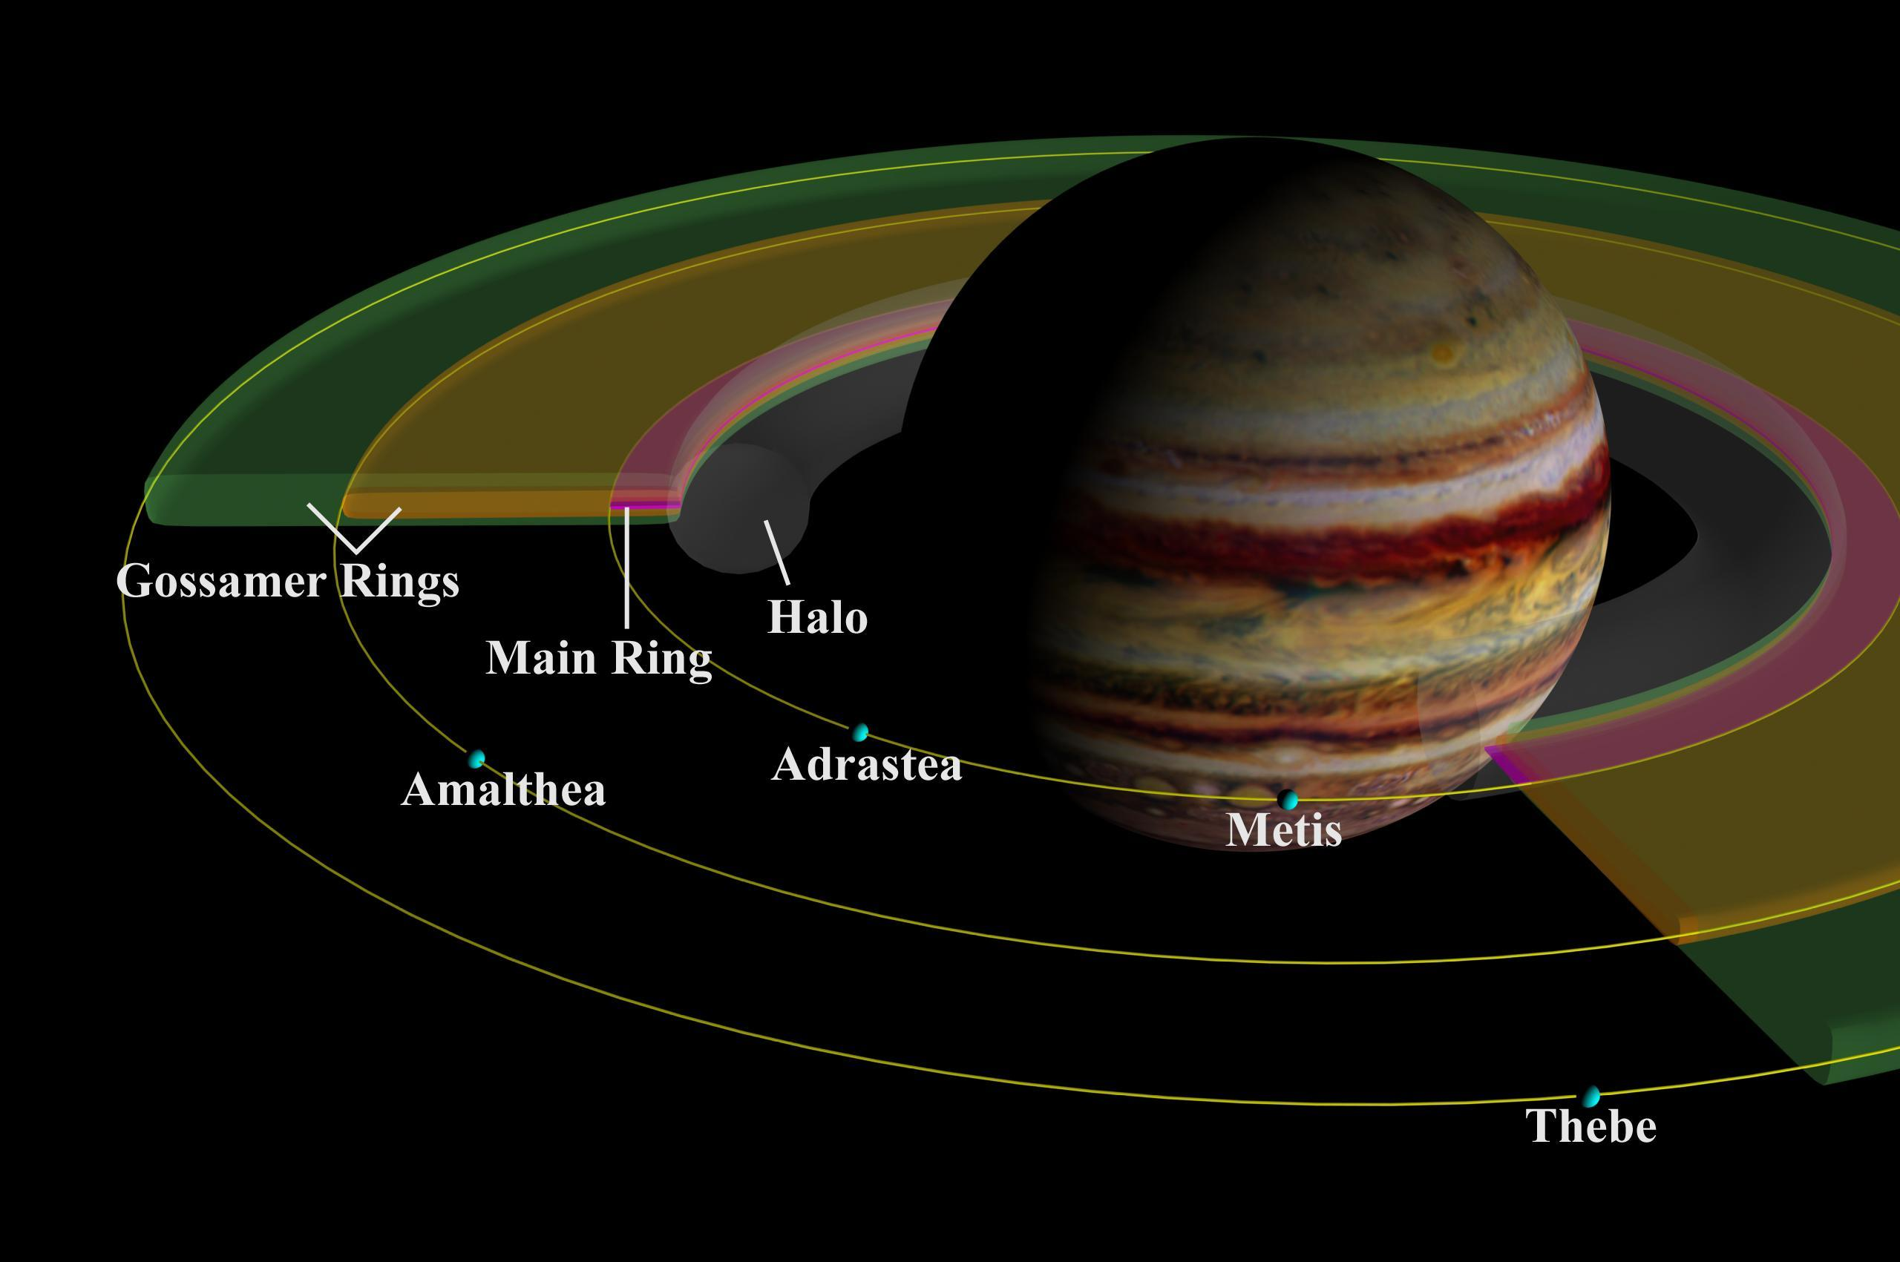
Júpiter: anéis
Crédito da imagem: NASA
Notes:
Há basicamente três anéis: o anel principal, mais interno e dois anéis mais externos, os anéis gossamer de Amalteia e de Tebe. A palavra gossamer significa tênue, fino, porém nos textos em português não costuma ser traduzido.

Slide 13
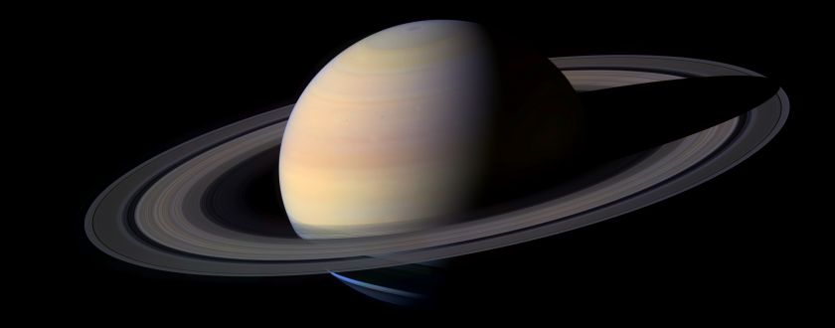
Saturno
Crédito da imagem: NASA
Notes:
Período orbital 29,5 anos
Distância: 1,4 bilhões de km (10 UA)
Rotação: 10h39min
Irradia cerca de 2 vezes mais energia do que a que recebe do Sol
H e He, como o Sol (e como Júpiter)
Sistemas de cinturões (escuros) e zonas (claras) menos evidente que em Júpiter porque as nuvens se formam a maior profundidade, uma vez que Saturno é mais frio. Uma névoa de metano contribui para que essas regiões fiquem ainda menos definidas.

Slide 14
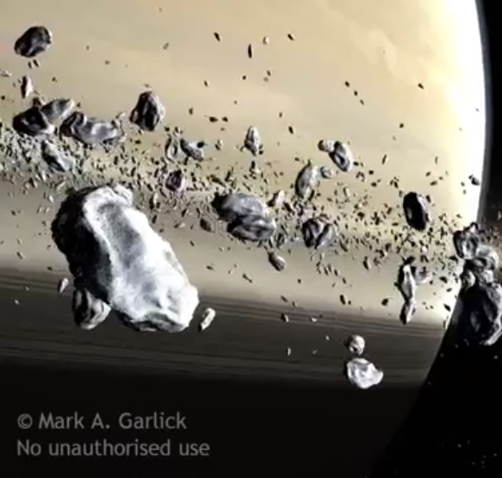
Nos anéis de Saturno
Notes:
A animação mostra a verdadeira natureza dos anéis. Embora dêem a impressão de serem contínuos vistos de longe, um tal sistema não poderia ser estável, como demonstrou matematicamente Maxwell no século XIX. São bilhões e bilhões de pequenas luas, com tamanhos que variam entre os microscópicos até tamanhos de casas. Todo esse material se localiza muito próximo do planeta, numa região chamada de limite de Roche, onde as forças de maré impedem que esses pedregulhos se juntem para formar um satélite.

Slide 15
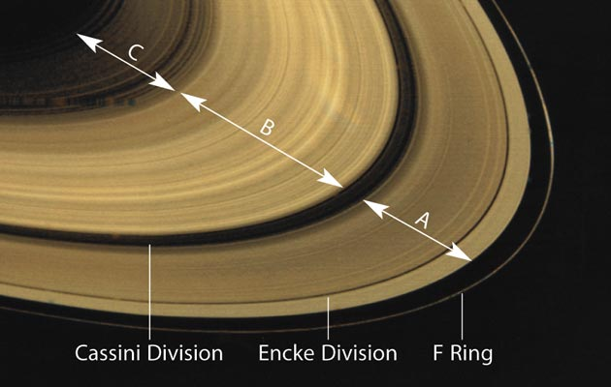
Nomes e divisões dos anéis
Divisão de Cassini
Divisão de Encke
Anel F
Crédito da imagem: NASA/JPL

Slide 16
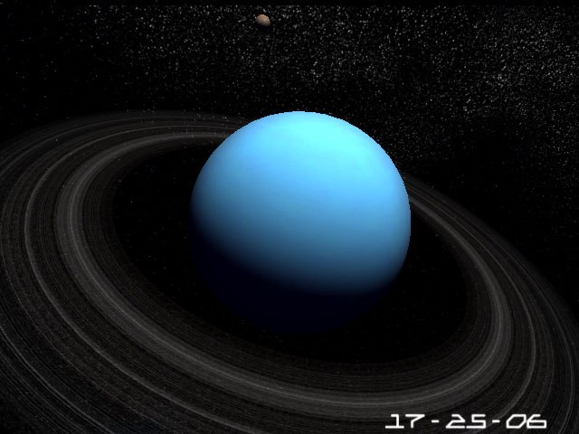
Urano
Crédito da imagem: NASA
Notes:
Período orbital 84 anos
Distância: 2,9 bilhões de km (20 UA)
Rotação: 17h15min
Inclinação: eixo de rotação quase // ao plano orbital: 97,9° (rotação retrógrada)
Anéis:
Partículas não microscópicas e escuras (albedo de apenas 1,5%) e da ordem de 1 metro
13 anéis até o momento
Urano, assim como Netuno, que lhe é familiar em vários aspectos, tem um campo magnético que é bastante descentrado. O campo magnético uraniano é cerca de ¾ da intensidade do campo magnético terrestre.

Slide 17
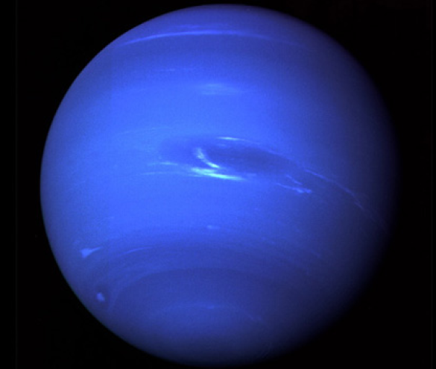
Netuno
Crédito da imagem: NASA
Notes:
Período orbital 164,8 anos
Distância: 4,5 bilhões de km (30 UA)
H e He, na atmosfera, com manto de CH₄, NH₃ , H₂O
Rotação: 16h07min
Ventos de 2400 km/h(!)
Descoberto por cálculos matemáticos

Slide 18
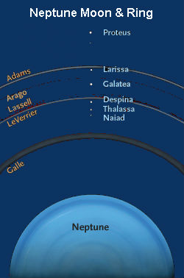
Netuno: anéis
Crédito da imagem: NASA
Notes:
No anel Adams, a Voyager 2 registrou três arcos que receberam o nome de Liberdade, Igualdade e Fraternidade. A influência gravitacional de Galatea está associada a esses arcos.

Slide 19
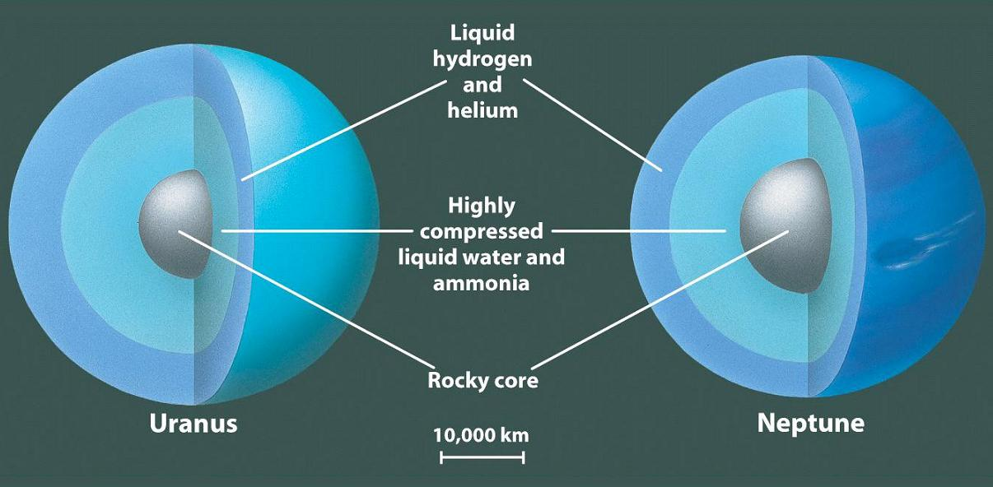
Urano e Netuno: “gigantes gelados”
H e He líquidos
Água líquida e amônia altamente comprimidos
Núcleo rochoso
Urano
Netuno
Fonte da imagem: http://www.astrowatch.net
Notes:
Abaixo da camada atmosférica desses dois planetas há um manto de “lama” de água, metano (CH4) e amônia (NH3). Esse manto detém a maior parte desses dos planetas, o que justifica por vezes serem chamados de “gigantes gelados”.

Slide 20
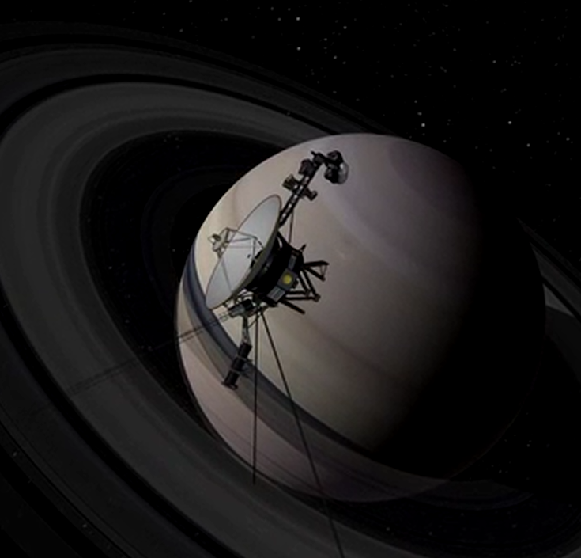
Missão Voyager

Slide 21
Planetas Terrestres

Slide 22
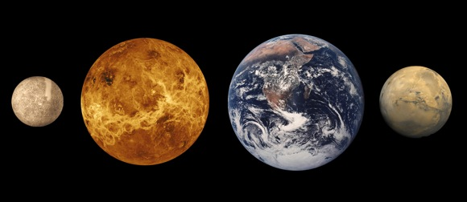
Planetas terrestres
Mercúrio
Terra
Vênus
Marte
Crédito da imagem: NASA

Slide 23
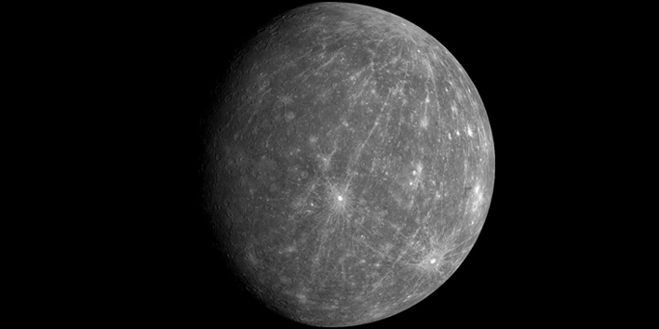
Mercúrio
Crédito da imagem: NASA/Johns Hopkins University Applied Physics Laboratory/Carnegie Institution of Washington
Notes:
Características de Mercúrio:
Período orbital: 88 dias
Rotação: 59 dias (3 rot ≈ 2trans)
Dia solar: 176 dias
Distância ao Sol: 58 milhões km
Menor planeta: d ≈ 5.000 km

Slide 24
Dia solar em Mercúrio
Translação: 88d
Rotação: 59d
Dia Solar: 176d
Crédito da imagem: André Luiz da Silva/CDA/CDCC

Slide 25
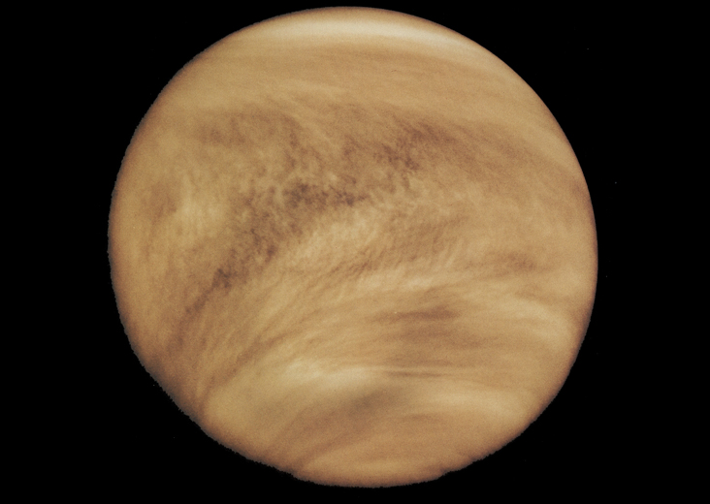
Vênus
Crédito da imagem: NASA
Notes:
Características de Vênus
distância ao Sol: 108 milhões de km
período orbital: 225 dias
rotação: 243 dias (retrógrada);
temperatura superficial de 480°C: efeito estufa
Atmosfera: CO₂ e N, com gotículas de ácido sulfúrico (H₂SO₄) em suspensão
Vênus é o planeta com superfície mais quente já registrada. Em virtude do efeito estufa muito intenso, chega a ser mais quente que Mercúrio, mesmo estando mais distante do Sol. A densa atmosfera atinge uma pressão atmosférica no nível da superfície equivalente à pressão no fundo do mar na Terra a uma profundidade de 1,5 km. Embora tenha uma estrutura que é pensada similar à da Terra, sua lenta rotação termina por enfraquecer o seu campo magnético. Um aspecto curioso da atmosfera é a rapidez com que as nuvens se deslocam, perfazendo uma volta em apenas quatro dias terrestres no mesmo sentido da rotação do planeta (retrógrado).

Slide 26
Dia solar em Vênus
Translação: 225d (r)
Rotação: 243d
Dia Solar: 117d
Crédito da imagem: André Luiz da Silva/CDA/CDCC

Slide 27
Efeito estufa
Crédito da Imagem: André Luiz da Silva/CDA/CDCC/USP baseado em figura de Chaisson e McMillan – Astronomy Today
luz visível
luz solar
refletida
moléculas
de CO₂
nuvem
atmosfera terrestre
Infravermelho
parcialmente
absorvido
radiação
infravermelha
Irradiada pela
superfície
luz solar
chegando na superfície
superfície terrestre
Figura fora de escala

Slide 28
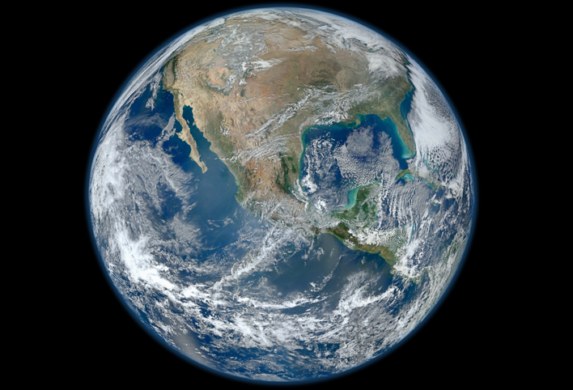
Terra
Crédito da imagem: NASA
Notes:
Características – Terra.
Período orbital: 365,25 dias, aprox.
Rotação: 23 h 56min 4,1s DS: 24h
Distância ao Sol (149,4 milhões de km =1UA)
Atmosfera de N (78%), O (21%) e outros elementos (1%)

Slide 29
Camadas do interior da Terra
crosta
manto superior
manto inferior
núcleo externo
núcleo interno
Figura fora de escala
Crédito da Imagem: André Luiz da Silva CDA/CDCC/USP

Slide 30
Camadas do interior da Terra
crosta
manto superior
manto inferior
núcleo externo
núcleo interno
Profundidades:
Entre 6 e 35 km
400 km
2.900 km
5.100 km
Figura fora de escala
6.370 km
Crédito da Imagem: André Luiz da Silva CDA/CDCC/USP
Notes:
A crosta tem profundidade variável, sendo a menor encontrada sob o leito oceânico. O núcleo interno tem um raio de cerca de 1300 km. O núcleo externo conta com uma espessura de 2.200 km, enquanto que os mantos superior e inferior, juntos, possuem uma espessura de cerca de 2.900 km.

Slide 31
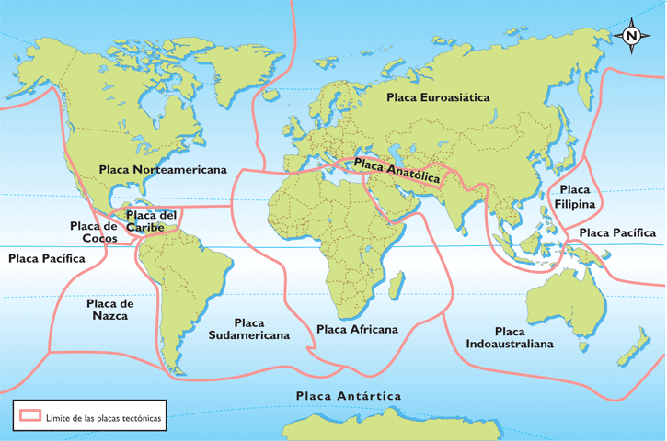
Placas tectônicas
Crédito da Imagem: Wikipedia – Portugal.
Notes:
Crédito da imagem:

Slide 32
Atmosfera: uma camada de gases que envolve o planeta
Crédito da Imagem: André Luiz da Silva CDA/CDCC/USP
Figura fora de escala

Slide 33
Camadas atmosféricas da Terra
Crédito da Imagem: André Luiz da Silva CDA/CDCC/USP baseada em figura da University of Tennessee Knoxville, Original disponível em:
http://csep10.phys.utk.edu/astr161/lect/earth/atmosphere.html
Figura fora
de escala
Exosfera
Termopausa
Termosfera
Ionosfera
~500 km
Mesopausa
Mesosfera
Camada
de ozônio
90 km
Estratopausa
Estratosfera
50 km
Tropopausa
Troposfera
14 km
Terra
Notes:
A troposfera é definida como a camada em que ocorre convecção. As outras refletem mudanças no comportamento do gradiente de temperatura.

Slide 34
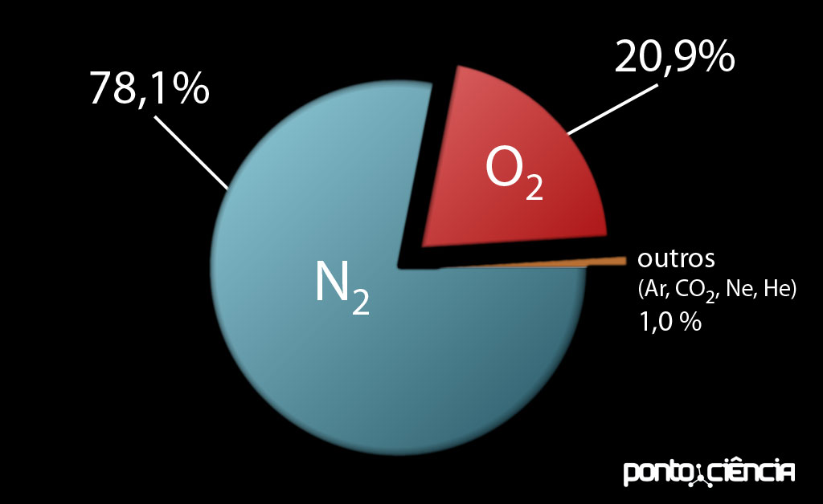
Composição química
Crédito da Imagem: Ponto Ciência, disponível em:
http://pontociencia.org.br/galeria/?content/pictures3/QuimicaAmbiental/atmosfera_terrestre.jpg
Notes:
A porcentagem de CO₂ é de apenas 0,03%, enquanto que a de argônio é de 0,9% (Chaisson e McMillan)

Slide 35
Polos Geográficos e Magnéticos
12°
Eixo magnético
Eixo de rotação
Polo Norte
Geográfico
Polo Norte
Magnético
Figura fora de escala
Crédito da Imagem: André Luiz da Silva CDA/CDCC/USP baseada em figura de “O Céu que nos Envolve” Enos Picazzio (Editor e Coordenador).

Slide 36
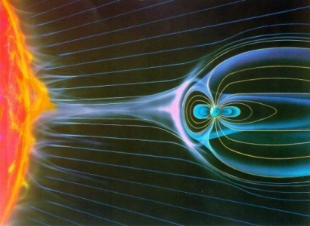
Magnetosfera terrestre
Figura fora de escala
Fonte da imagem: http://sci.esa.int/cluster/45253-solar-wind-impact-on-the-earth-s-magnetosphere/

Slide 37
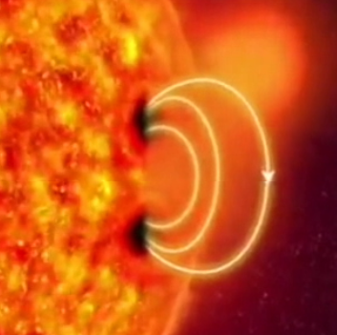
As auroras polares
Crédito: Universidade de Oslo. Legendas: André Luiz da Silva e Jorge Hönel CDA/CDCC/USP

Slide 38
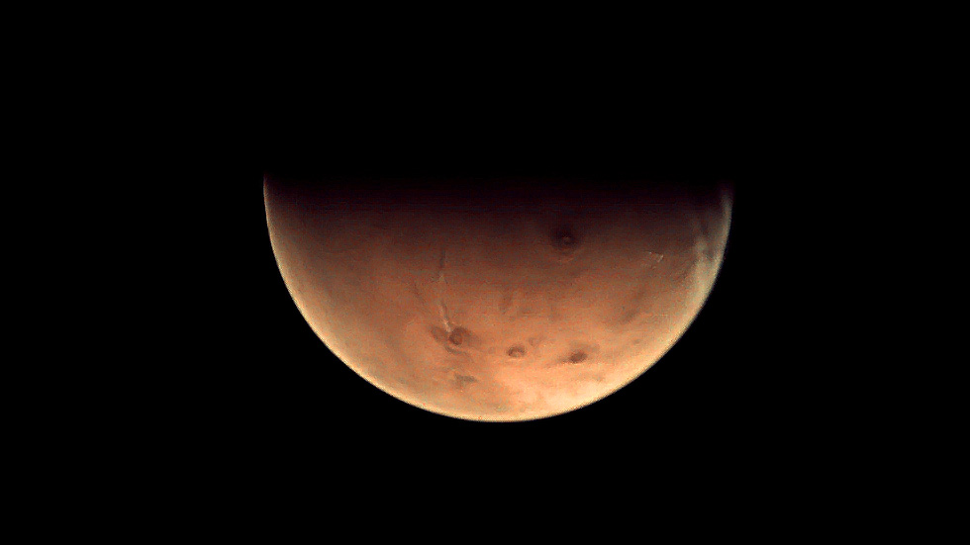
Marte
Crédito da imagem: ESA
Notes:
Marte: características:
Período orbital: 687 dias
Rotação: 24 h 37min
Atmosfera rarefeita; CO₂, N₂, Ar
Vermelho: minerais com Fe – oxidação
Marte é o planeta que mais se assemelha com a Terra, em termos de condições ambientais. Embora tenha uma atmosfera cuja pressão exercida no nível mais baixo é menos que 1% da pressão verificada na Terra ao nível do mar, o dia tem praticamente a mesma duração do terrestre e a temperatura pode chegar a máximos de 20°C. No entanto, à noite a temperatura cai bastante chegando a cerca de -150°C. A inclinação do seu eixo de rotação, 25,2°, semelhante à da Terra, proporciona estações em Marte, embora durem mais em virtude de seu maior período orbital e há diferenças importantes entre as mesmas estações em hemisférios diferentes uma vez que a órbita tem uma notável excentricidade.

Slide 39
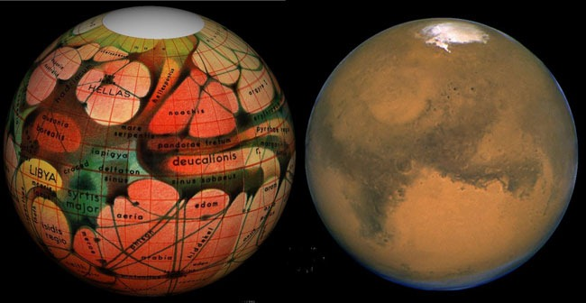
Os canais de Marte
Crédito da imagem: NASA/Tom Ruen
Notes:
A figura compara a concepção de Marte anterior às missões espaciais (à esquerda) com aquela obtida nos dias atuais. A imagem da direita foi obtida pelo telescópio espacial Hubble. Antes da era espacial, Marte era visto por muitos astrônomos como detentor de uma rede de canais construídos artificialmente, como solução para irrigação de um planeta árido, conduzindo a escassa água das calotas polares para as demais regiões do planeta. Na década de 1960, todavia, as primeiras fotografias da superfície marciana revelaram um mundo bem diferente dessas concepções românticas. Nem por isso, no entanto, Marte perdeu seu encanto, pois as várias missões destinadas ao planeta revelaram paisagens bastante variadas enormes vulcões inativos e uma atmosfera bastante ativa.

Slide 40
Satélites

Slide 41
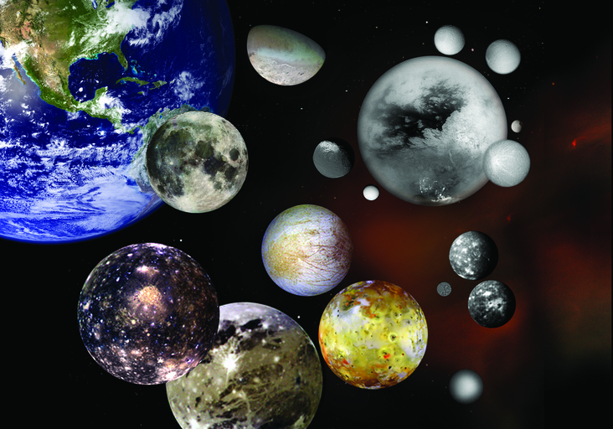
Principais satélites do Sistema Solar
Thetys
Dione
Tritão
Mimas
Lua
Jápeto
Titã
Rhea
Terra
Encélado
Titânia
Europa
Miranda
Oberon
Calisto
Caronte
Ganimedes
Io
Crédito da imagem: NASA
Notes:
Foto de “família”, com as maiores luas do Sistema Solar. A título de comparação, a Terra aparece acima à esquerda.

Slide 42
Satélites: planetas terrestres
Mercúrio: nenhum
Vênus: nenhum
Terra: 1 (Lua)
Marte: 2 (Fobos e Deimos)

Slide 43
Satélites: planetas jovianos
Júpiter: 67
Saturno: 62
Urano: 27
Netuno: 14
Notes:
fonte: NASA (junho/2014)

Slide 44
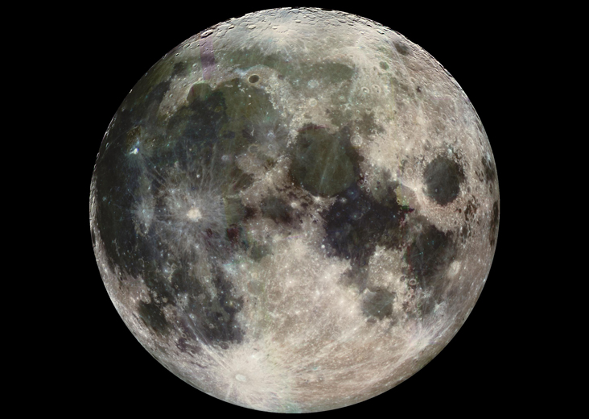
Cratera Tycho
Mare Nubium
Mare
Nectatis
Cratera
Copernicus
Mare
Foecunditatis
Oceanus
Procellarum
Mare
Crisium
Mare Imbrium
Mare
Tranquilitatis
Cratera Platão
Mare Serenitatis
Terra: Lua
Crédito da imagem: NASA/JPL
Notes:
A imagem foi obtida pela sonda Galileo, em 1992. Os dois tipos de terreno lunares que vemos mesmo a olho nu na Lua são os mares (mais escuros) e os continentes. Eles receberam esses nomes por razões históricas, em virtude dos primeiros observadores munidos de telescópios acreditarem que as regiões escuras correspondiam a grandes extensões de água. Os continentes são áreas mais altas e mais antigas do relevo lunar.Compostas por rochas ricas em alumínio, tem aspecto mais claro. Os mares, formados de derramamento de lava, são mais escuros. São terrenos mais baixos e mais jovens.
The distinct bright ray crater at the bottom of the image is the Tycho impact basin. The dark areas are lava rock filled impact basins: Oceanus Procellarum (on the left), Mare Imbrium (center left), Mare Serenitatis and Mare Tranquillitatis (center), and Mare Crisium (near the right edge). This picture contains images through the Violet, 756 nm, 968 nm filters. The color is "enhanced" in the sense that the CCD camera is sensitive to near infrared wavelengths of light beyond human vision. Last Update: 12 Apr 2011 (AMB)
Credit: NASA/JPL

Slide 45
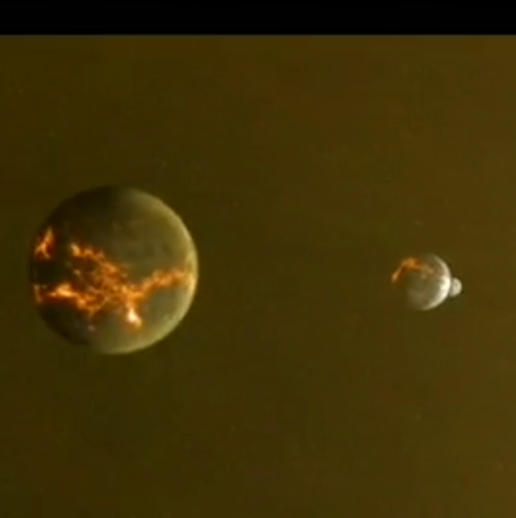
A formação da Lua

Slide 46
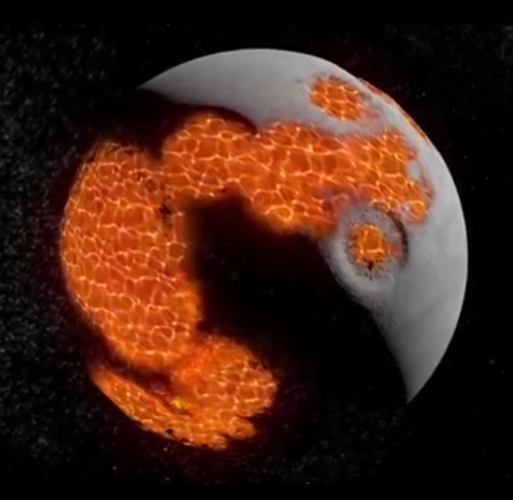
A evolução da Lua

Slide 47
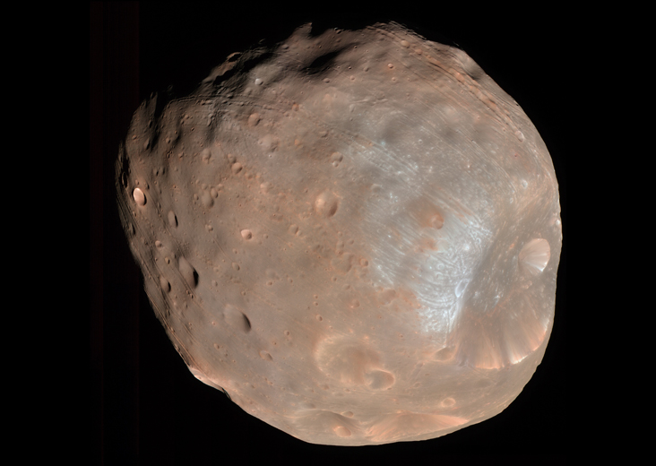
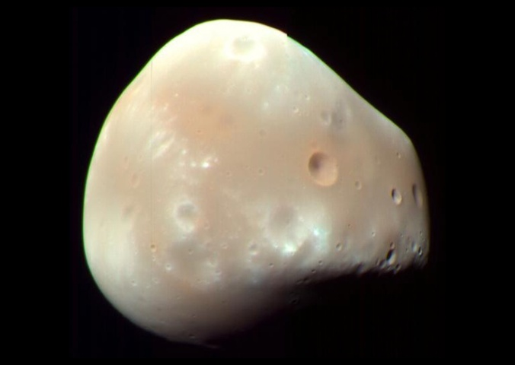
Marte: Fobos e Deimos
Crédito das imagens: NASA/JPL-Caltech/University of Arizona
Notes:
Fobos (“medo”)
Período orbital=7,7h
Diâmetro=27 km
Distância: 9.400 km (3400 da sup.)
Deimos (“pânico”)
Período orbital =30,2 h
D=15 km
Dist.: 23.500 km
Como o período de rotação de Marte é de 24h37min, o período orbital de Fobos faz com que ele surja a oeste e se ponha a leste, levando 11h para fazer isso.

Slide 48
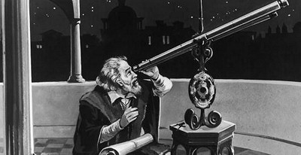
Júpiter: satélites galileanos
Io
Europa
Ganimedes
Calisto
Fonte da imagem: http://www.dailycognition.com/index.php/2009/05/09/5-famous-inventors-who-stole-others-big-idea.html
Notes:
Os quatro maiores satélites de Júpiter são chamados galileanos em homenagem ao descobridor – Galileu – que os observou em 1610.

Slide 49
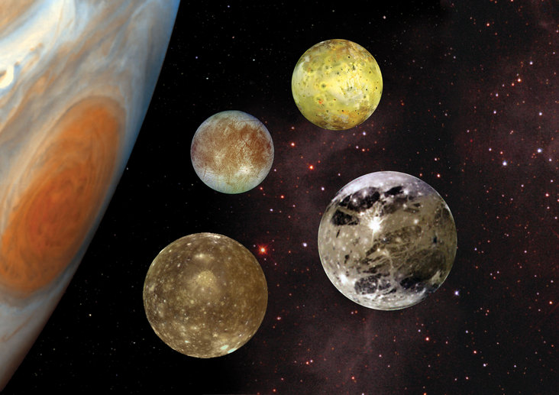
Satélites galileanos
Io
Europa
Ganimedes
Calisto
Crédito da imagem: NASA
Notes:
Júpiter nesta figura está fora de escala, embora os satélites estejam em escala entre si.
Características dos satélites galileanos:
Io: corpo mais vulcanicamente ativo, marés da superfície rochosa de amplitude de 100 m.
Europa: oceano abaixo da crosta de gelo, estima-se que haja duas vezes mais água que na Terra.
Ganimedes: maior satélite do Sist. Solar; único satélite conhecido a possuir campo magnético.
Calisto: superfície congelada e “velha”, mas com poucas crateras pequenas
Enquanto a estrutura prevista para Io, Europa e Ganimedes é de camadas, como acontece com os planetas telúricos, Calisto é pensada como uma mistura de gelo e rocha com pouca diferenciação.
Há ressonâncias orbitais nas três luas galileanas mais internas. Um período orbital de Ganimedes corresponde a dois períodos de Europa e quatro de Io. Períodos: Io: 1,8 dias; Europa: 3,6 dias e Ganimedes: 7,2 dias.

Slide 50
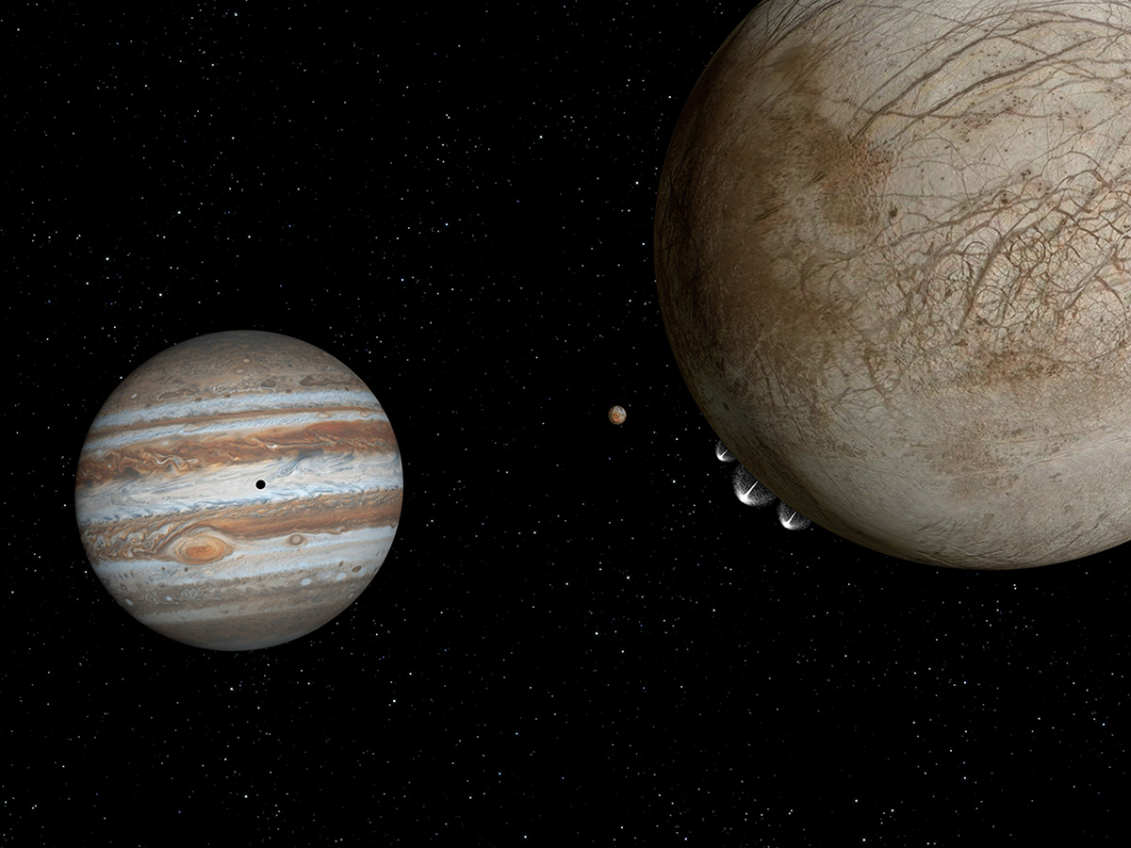
Destaque: Europa
Crédito da imagem: NASA
Notes:
Esta é uma concepção artística da lua Europa, à direita, com plumas de gelo de água em erupção, a partir do limbo que fica abaixo e à esquerda, na posição de sete horas. Ao fundo está a lua alaranjada Io. À esquerda de Io está Júpiter. A sombra de Io aparece próximo ao centro do disco de Júpiter. Em setembro de 2016, a NASA revelou uma análise feita a partir de imagens de trânsitos de Europa sobre a superfície de Júpiter. Essas imagens, feitas por meio do instrumento de ultra-violeta do telescópio espacial Hubble, permitiram recolher mais evidências do que parece ser uma erupção proveniente do oceano subsuperficial de Europa. Se essas plumas forem confirmadas como originárias do oceano de Europa, isso poderá ser uma imensa vantagem para futuras missões espaciais pensadas para estudo do satélite, que não precisarão perfurar a crosta para terem acesso ao material do oceano.

Slide 51
Júpiter: galileanos e
demais satélites
Até o momento (outubro/2016): 67 satélites (14 deles provisórios)
Fonte: NASA
http://solarsystem.nasa.gov/planets/jupiter/sats

Slide 52
Júpiter: satélites confirmados
1.Adrastea
2.Aitne
3.Amalthea
4.Ananke
5.Aoede
6.Arche
7.Autonoe
8.Callirrhoe
9.Callisto
10.Carme
11.Carpo
12.Chaldene
13.Cyllene
14.Dia
15.Elara
16.Erinome
17.Eukelade
18.Euanthe
19.Euporie
20.Europa
21.Eurydome
22.Ganymede
23.Harpalyke
24.Hegemone
25.Helike
26.Hermippe
27.Herse
28.Himalia
29.Io
30.Iocaste
31.Isonoe
32.Jupiter LI
33.Jupiter LII
34.Kale
35.Kallichore
36.Kalyke
37.Kore
38.Leda
39.Lysithea
40.Megaclite
41.Metis
42.Mneme
43.Orthosie
44.Pasiphae
45.Pasithee
46.Praxidike
47.Sinope
48.Sponde
49.Thebe
50.Themisto
51.Taygete
52.Thelxinoe
53.Thyone
Notes:
Os nomes dos satélites listados neste slide estão hiperlinkados para a página da NASA correspondente a cada um deles.
A nomenclatura dos satélites jovianos confirmados seguem regras bem definidas pela IAU (International Astronomical Union):
São nomes de amantes ou descendentes
Terminações em “a”: sentido direto
Terminações em “e”: sentido retrógrado
Terminações em “o”: casos anômalos

Slide 53
Júpiter: satélites provisórios
1.S/2003 J2
2.S/2003 J3
3.S/2003 J4
4.S/2003 J5
5.S/2003 J9
6.S/2003 J10
7.S/2003 J12
8.S/2003 J15
9.S/2003 J16
10.S/2003 J18
11.S/2003 J19
12.S/2003 J23
13.S/2011 J1
14.S/2011 J2
Notes:
Os nomes dos satélites listados neste slide estão hiperlinkados para a página da NASA correspondente a cada um deles.

Slide 54
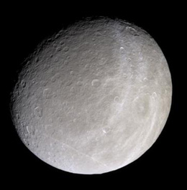
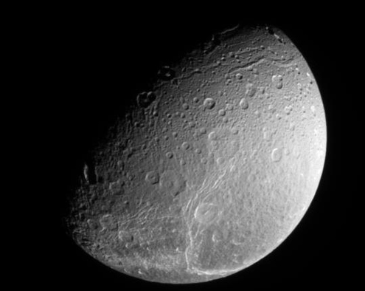
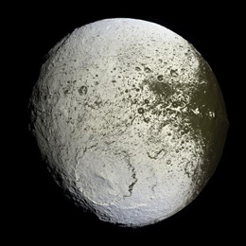
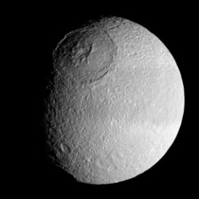
Saturno: os maiores satélites
Reia
Dione
Titã
Jápeto
Tétis
Saturno
Crédito da imagem: NASA/JPL, com adaptações
Crédito das imagens: NASA/JPL, com adaptações
Notes:
Os diâmetros dos maiores satélites de Saturno são os seguintes:
Titã: 5.150 km
Reia: 1.528 km
Jápeto: 1.470 km
Dione: 1.122 km
Tétis: 1.066 km

Slide 55
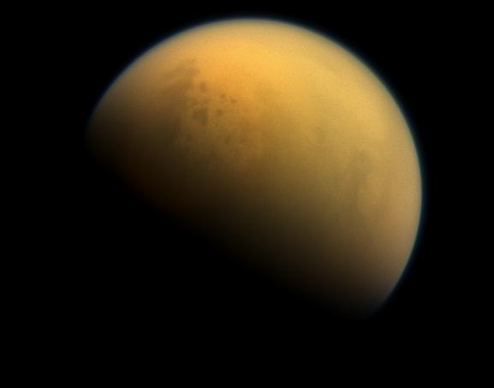
Saturno: Titã
Lago
Jingpo
Mar
Kraken
Mar
Ligeia
Lago
Neagh
Mar
Punga
Crédito da imagens: NASA/JPL-Caltech/Space Science Institute
Notes:
Titã é o maior satélite de Saturno e o segundo maior do Sistema Solar, com 5.150 km de diâmetro;
Único lugar no Sistema Solar a apresentar grandes massas líquidas sobre a superfície; no caso de Titã esses líquidos são o metano (CH₄) e o etano (C₂H₆);
Titã tem uma atmosfera cerca de 10 vezes mais extensa que a terrestre, composta por nitrogênio (95%), com traços de metano. Supõe-se que seja similar à antiga atmosfera terrestre, antes da vida.

Slide 56
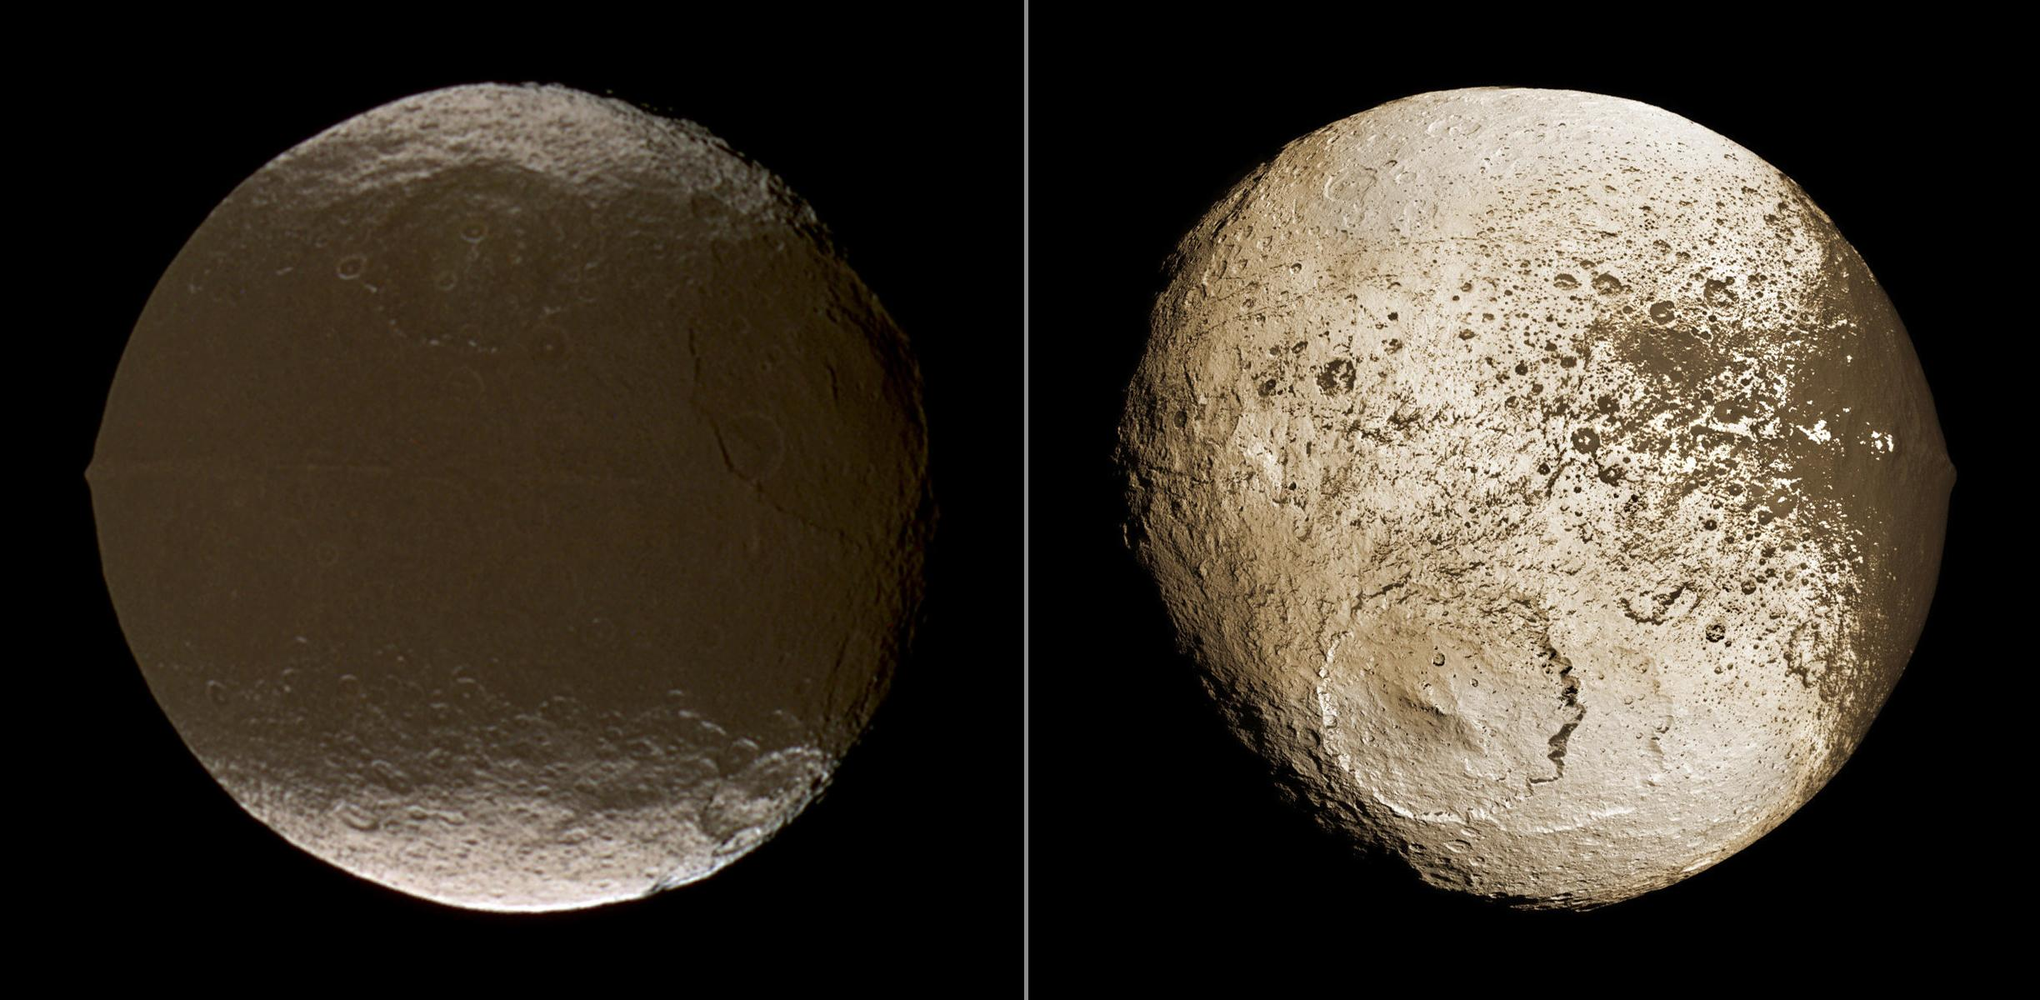
Saturno: Jápeto
Crédito da imagens: NASA/JPL
Notes:
Jápeto é conhecida como a Lua Yin-Yang, por ter quase metade da superfície tão escura quanto carvão e outra tão clara como neve.

Slide 57
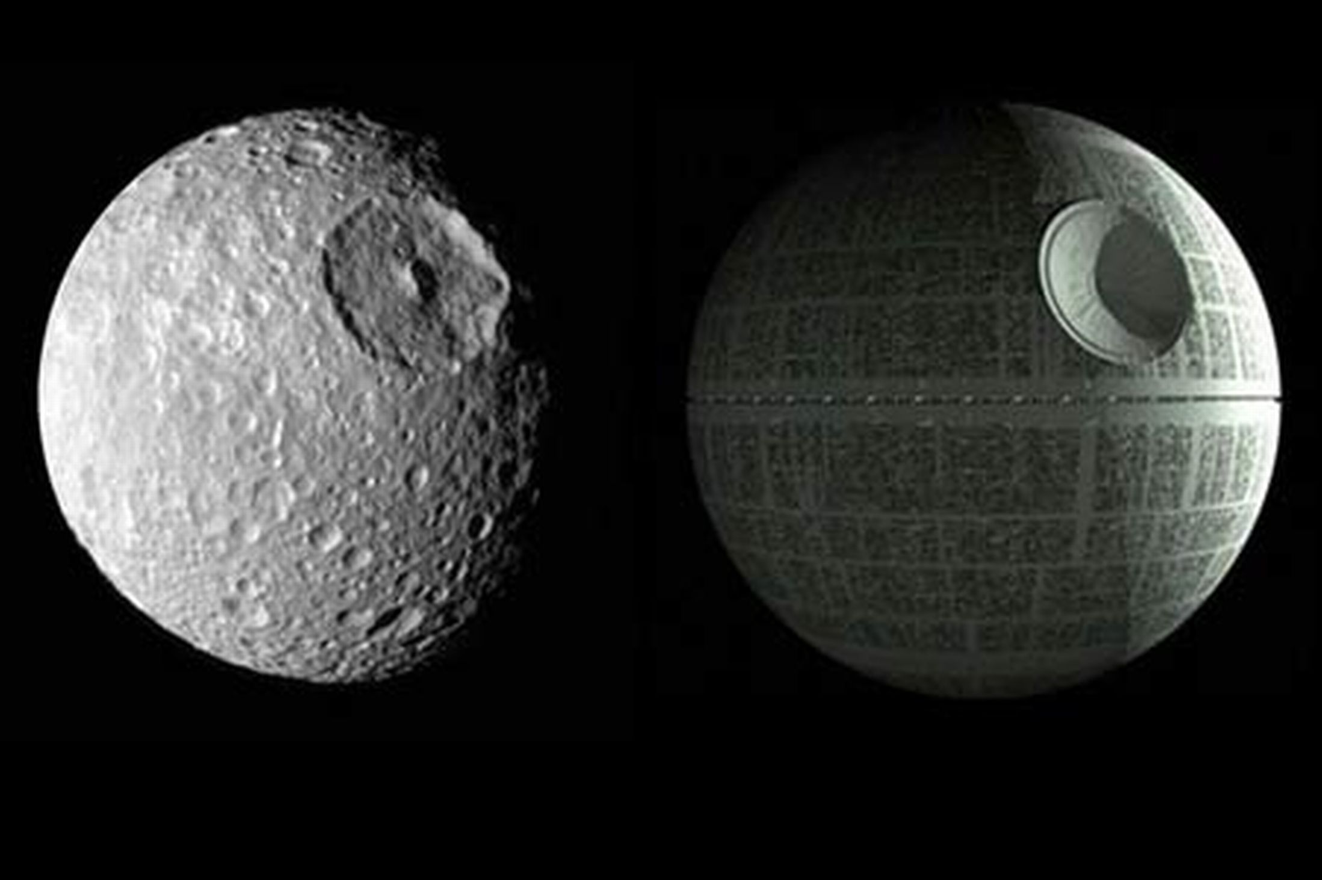
Saturno: Mimas
Crédito da imagens: NASA/JPL
Notes:
Mimas possui uma grande cratera de impacto chamada Herschel. O diâmetro da cratera é cerca de um terço do diâmetro de Mimas. O impacto que resultou na cratera Herschel esteve bem próximo de despedaçar a lua.

Slide 58
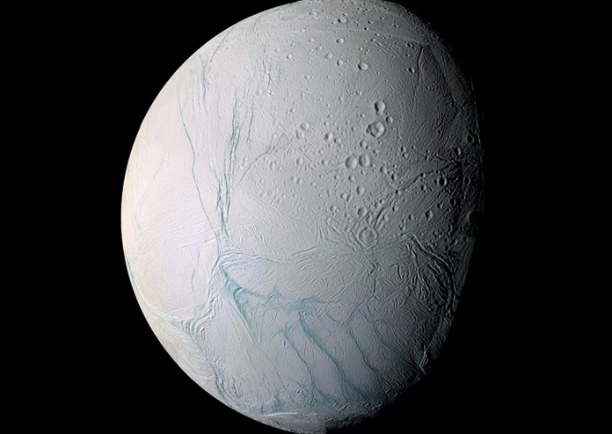
Saturno: Encélado
Crédito da imagens: da esquerda: Cassini Imaging Team, SSI, JPL, ESA, NASA;
da direita: NASA/JPL-Caltech/Space Science Institute
Notes:
Plumas contendo gelo de água são ejetadas de fraturas que são vistas em azul na imagem maior. A cor é falsa e foi introduzida para melhor percepção dessas regiões por onde a água é ejetada. As fraturas são conhecidas como “listras de tigre”.

Slide 59
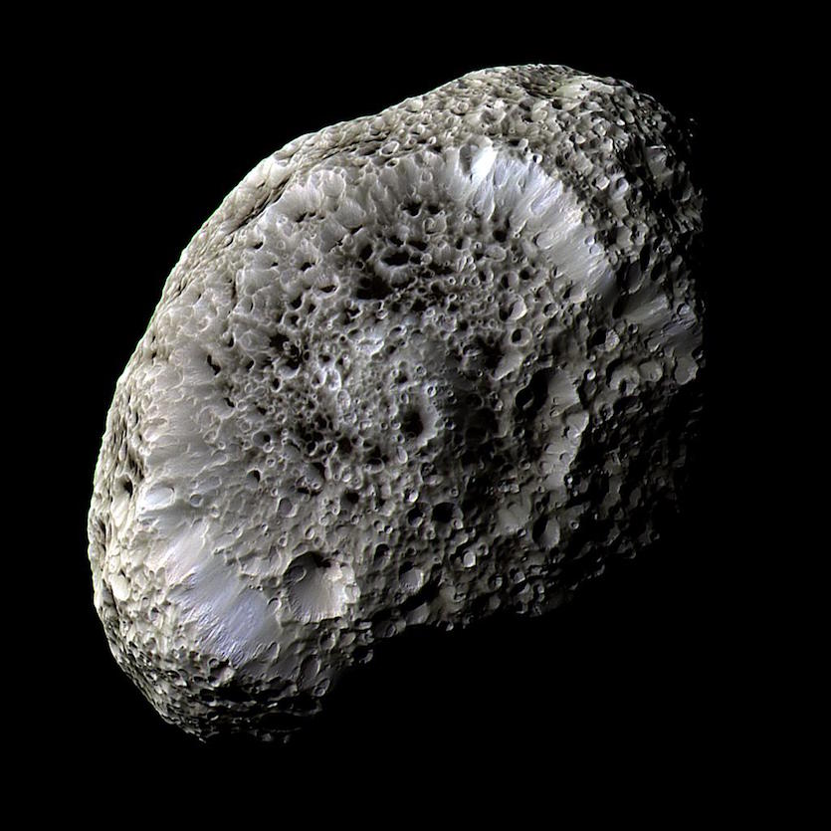
Saturno: Hiperion
Crédito da imagens: NASA/JPL
Notes:
Hipérion, com cerca de 400 km em sua maior extensão, gira caoticamente ao redor de Saturno, sendo a maior das suas luas irregurares. A curiosa aparência da superfície deste satélite, que ainda não é completamente entendida, lembra uma esponja ou um ninho de vespas. Os astrogeólogos a relacionam com a porosidade da maior parte do material que compõe a lua (que deve ser gelo de água misturado com outros materiais), associada com os impactos sofridos ao longo da sua história.

Slide 60
Saturno: Pan
Divisão de Encke
Crédito da imagens: NASA/JPL
Notes:
Pan é a mais interna das luas de Saturno. Ela orbita dentro da Divisão de Encke, uma divisão no anel A que tem cerca de 300 km de largura. Pan tem um raio médio (não se trata de corpo esférico) de cerca de 14 km e é uma lua pastora, responsável por manter a divisão aberta.

Slide 61
Saturno: satélites confirmados e provisórios
Até o momento (outubro/2016): 62 (9 provisórios)
Fonte: http://solarsystem.nasa.gov/planets/saturn/moons

Slide 62
Saturno: satélites confirmados
1.Aegaeon
2.Aegir
3.Albiorix
4.Anthe
5.Atlas
6.Bebhionn
7.Bergelmir
8.Bestla
9.Calypso
10.Daphnis
11.Dione
12.Enceladus
13.Epimetheus
14.Erriapus
15.Farbauti
16.Fenrir
17.Fornjot
18.Greip
19.Hati
20.Helene
21.Hyperion
22.Hyrrokkin
23.Iapetus
24.Ijiraq
25.Janus
26.Jarnsaxa
27.Kari
28.Kiviuq
29.Loge
30.Methone
31.Mimas
32.Mundilfari
33.Narvi
34.Paaliaq
35.Pallene
36.Pan
37.Pandora
38.Phoebe
39.Polydeuces
40.Prometheus
41.Rhea
42.Siarnaq
43.Skathi
44.Skoll
45.Surtur
46.Suttungr
47.Tarqeq
48.Tarvos
49.Telesto
50.Tethys
51.Thrymr
52.Titan
53.Ymir
Notes:
Os nomes dos satélites de Saturno vêm de titãs, descendentes de titãs, gigantes e monstros. Os gigantes e monstros podem ser de diferentes mitologias. Neste slide e no seguinte, a exemplo do caso dos satélites de Júpiter, os nomes estão hiperlinkados, dando acesso à página da NASA sobre o respectivo satélite.

Slide 63
Saturno: satélites provisórios
1.S/2004 S7
2.S/2004 S12
3.S/2004 S13
4.S/2004 S17
5.S/2006 S1
6.S/2006 S3
7.S/2007 S2
8.S/2007 S3
9.S/2009 S1

Slide 64
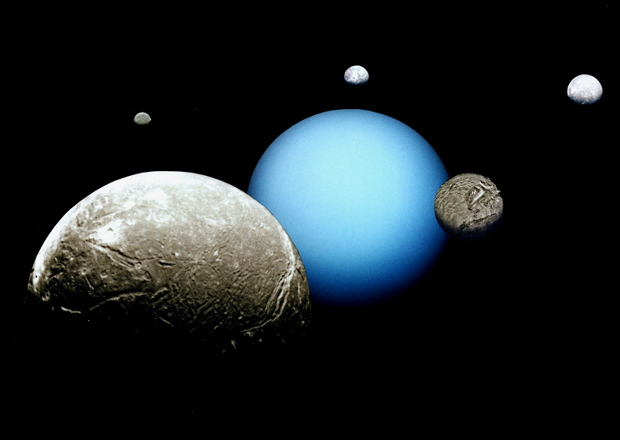
Urano: principais satélites
Oberon
Umbriel
Titânia
Miranda
Ariel
Crédito da imagens: NASA/JPL
Notes:
Miranda tem um desfiladeiro cuja profundidade é 12 vezes a do Grand Canyon (profundidade do Grand Canyon: 1,6 km)

Slide 65
Urano: satélites
1.Cordelia
2.Ophelia
3.Bianca
4.Cressida
5.Desdemona
6.Juliet
7.Portia
8.Rosalind
9.Mab
10.Belinda
11.Perdita
12.Puck
13.Cupid
14.Miranda
15.Francisco
16.Ariel
17.Umbriel
18.Titania
19.Oberon
20.Caliban
21.Stephano
22.Trinculo
23.Sycorax
24.Margaret
25.Prospero
26.Setebos
27.Ferdinand
Notes:
Belinda, Ariel e Umbriel são personagens do livro de Alexander Pope “O Rapto da Madeixa”; os demais nomes foram extraídos de personagens de “Sonho de uma Noite de Verão”, de Shakespeare. Neste slide os nomes também aparecem hiperlinkados.

Slide 66
Netuno: satélites
1.Triton
2.Nereid
3.Naiad
4.Thalassa
5.Despina
6.Galatea
7.Larissa
8.Proteus
9.Halimede
10.Psamathe
11.Sao
12.Laomedeia
13.Neso
Satélite provisório:
1.S/2004 N1
Notes:
Nomes dos satélites aparecem hiperlinkados aqui também, como nos slides de satélites dos outros planetas.

Slide 67
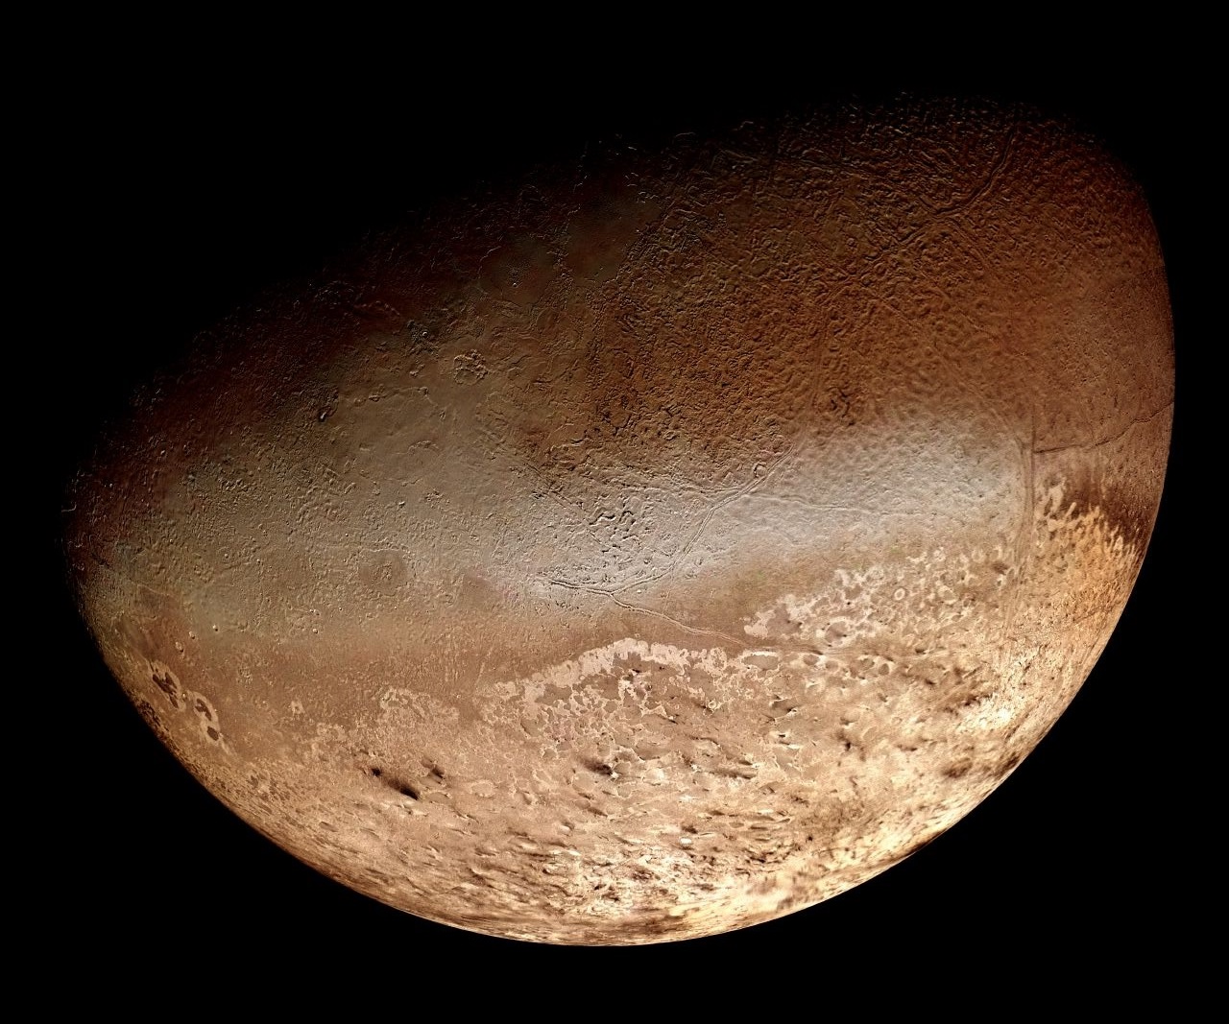
Netuno: Tritão
Crédito da imagens: NASA/JPL-Caltech
Notes:
Tritão: características.
Uma das menores temperaturas registradas no Sistema Solar: -240°C
Maior lua de Netuno: 2.706 km
Atm.: Predominantemente nitrogênio, assim como a Terra, Titã e Plutão
A Voyager 2 registrou: plumas de N, CH₄ e poeira, a 8 km de altura e espalhadas pelo vento por uma distância de 140 km;
Único grande satélite com órbita retrógrada

Slide 68
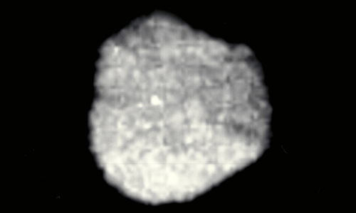
Netuno: Proteus e Nereida
Crédito da imagens: NASA/JPL-Caltech
Notes:
Proteus é o segundo maior satélite de Netuno, com a maior extensão de 440 km (não é um corpo esférico). Apesar de ser maior que Nereida, Proteus foi descoberto apenas em 1989, com a passagem da Voyager 2 por Netuno. Já Nereida havia sido descoberta em 1949, por Gerard Kuiper. O motivo para a demora na descoberta de Proteus é seu baixo albedo, 6%, aliado à sua proximidade ao planeta. Nereida é o mais externo dos satélites, além de ser o terceiro em tamanho, com 340 km, em sua maior extensão. Nereida detém o título de satélite com órbita mais excêntrica conhecida, sendo que o seu periposseidon (ponto orbital mais próximo de Netuno) tem um sétimo do tamanho do seu apoposseidon (ponto orbital mais afastado de Netuno).

Slide 69
Satélites em outros astros do Sistema Solar

Slide 70
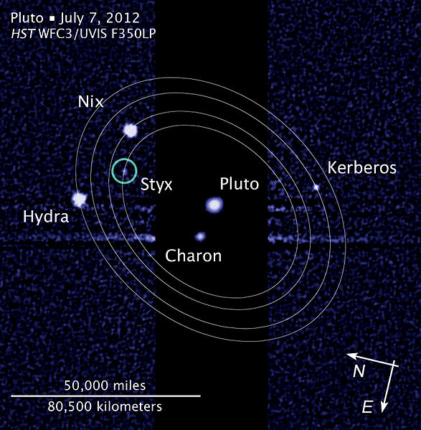
Plutão: satélites conhecidos (primeiro semestre/2015)
Crédito da imagem: NASA, ESA, and L. Frattare (STScI)/
Notes:
Até o momento (outubro/2016), a análise dos dados da sonda New Horizons não revelou a existência de mais nenhum satélite além dos cinco mencionados aqui.

Slide 71
Ida: Dactyl
Crédito da imagem: Lunar and Planetary Institute
Notes:
Ida tem cerca de 30 km de extensão enquanto Dactyl tem cerca de 1,4 km. Dactyl estava a uma distância de 90 km e a órbita calculada revela um período orbital de 20h.

Slide 72
Uma homenagem a
Carl Sagan

Slide 73
Apêndices

Slide 74
Dados físicos: planetas
Planeta Diâmetro Dens. Média Temp. Média Composição
Mercúrio 4.879 km 5,43 g/cm³ 260 °C Rochoso
Vênus 12.104 km 5,24 g/cm³ 467 °C Rochoso
Terra 12.756 km 5,52 g/cm³ 22 °C Rochoso
Marte 6.792 km 3,91 g/cm³ - 63 °C Rochoso
Júpiter 142.984 km 1,33 g/cm³ - 148 °C Gasoso
Saturno 120.536 km 0,69 g/cm³ - 178 °C Gasoso
Urano 51.118 km 1,29 g/cm³ - 218 °C Gasoso
Netuno 49.528 km 1,64 g/cm³ - 220 °C Gasoso
Fonte dos dados: Bond, Peter: Exploring the Solar System (2012)
Notes:
Fonte dos dados: Bond, Peter: Exploring the Solar System (2012)

Slide 75
Dados orbitais: planetas
Planeta Rotação Translação Dist. Média Sol P. Sinódico
Mercúrio 59 dias 88 dias 57,9 milhões km 115,9 dias
Vênus 243 dias 225 dias 108,2 milhões km 583,9 dias
Terra 23^{h} 56^{min} 365,25 dias 149,6 milhões km -
Marte 24^{h}37^{min} 687 dias 227,9 milhões km 779,9 dias
Júpiter 09^{h}50^{min} 11,86 anos 778,3 milhões km 398,9 dias
Saturno 10^{h}14^{min} 29,5 anos 1,42 bilhões km 378,1 dias
Urano 17^{h}14^{min} 84 anos 2,9 bilhões km 369,7 dias
Netuno 16^{h}07^{min} 164,8 anos 4,5 bilhões km 367,5 dias
Fonte dos dados: Bond, Peter: Exploring the Solar System (2012)

